Slide 1
授業動画（音だけ）の作り方 @ PowerPoint
準備するもの
・PowerPoint
・マイク
・カメラ（大体のノートPCに内蔵）
※ファイルサイズが大きくなるので、動画の使い過ぎに注意が必要です。
20.4.28 Office2013、2016ではカメラ機能はありません。

Slide 2
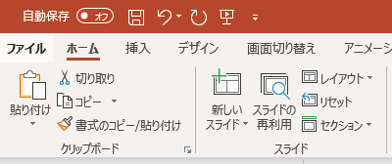
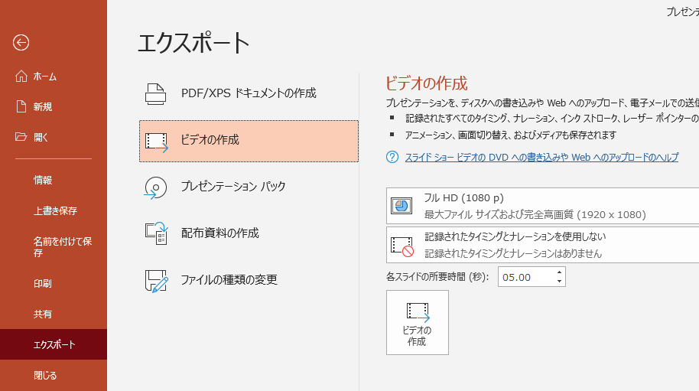
PowerPointで ビデオを作成
PowerPiointを起動
[ファイル]
ー[エクスポート] から
[ビデオの作成]をクリック
※表示されるメニューのアイコンは、
Office2013、2016とは異なります。

Slide 3
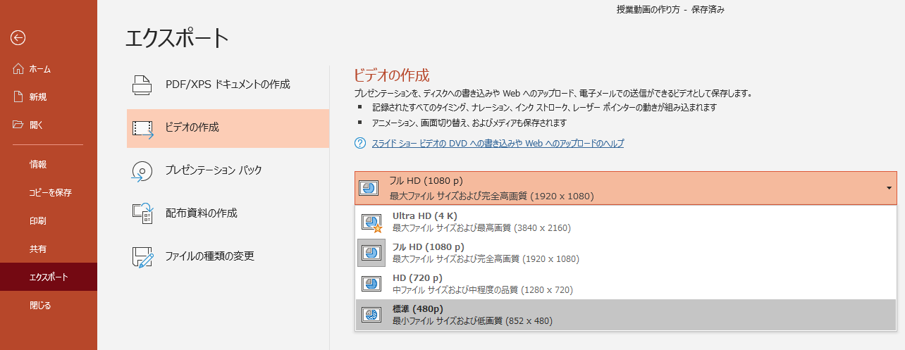
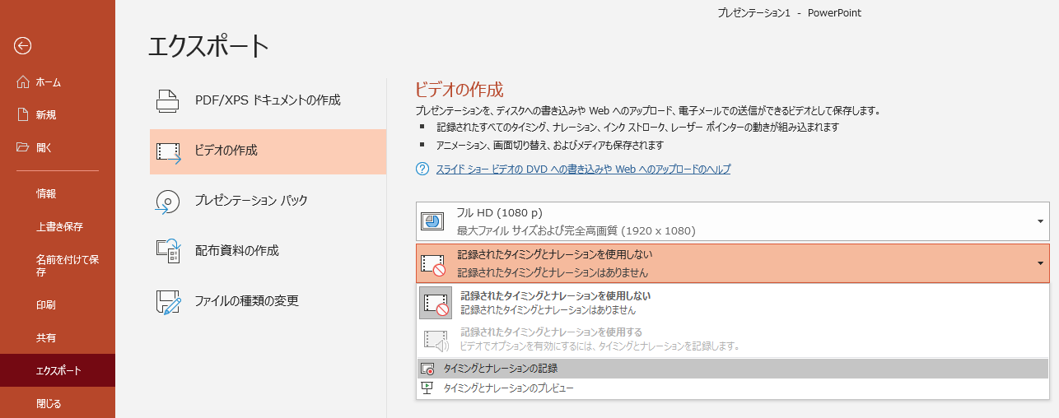
PowerPointで ビデオを作成
1段目は[標準]をクリック
（ファイルサイズを軽く）
2段目の[記録されたタイミングとナレーションを使用しない]-[タイミングとナレーションの記録]をクリック
※Office2013、2016
１段目で［低品質（852×480）］を選択

Slide 4
撮影が終了したら
×ボタンで終了
ナレーションの記録を行います。
※Office2019の画面です
記録・停止
次のスライド
前のスライド
このように、画面が切り替わります。
あとは、画面右上の記録・停止ボタンを利用して記録してください。
スライドは矢印キー（← →）で操作できます。
カメラ OFF

Slide 5
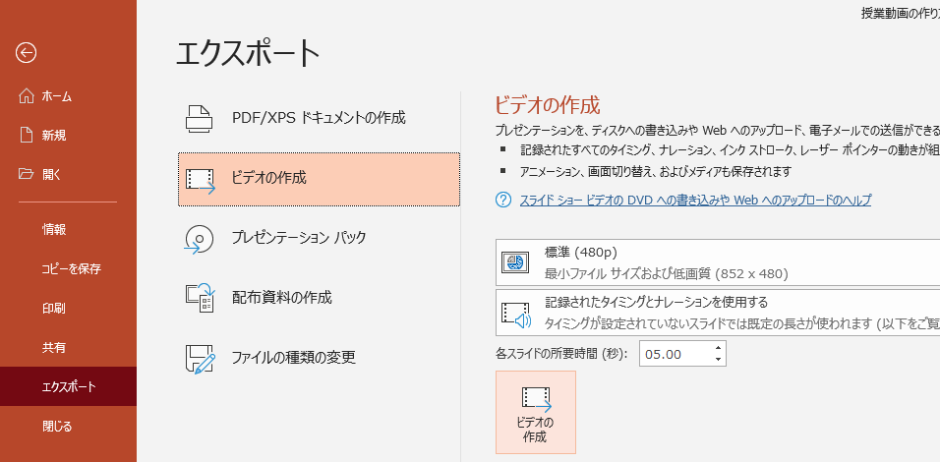
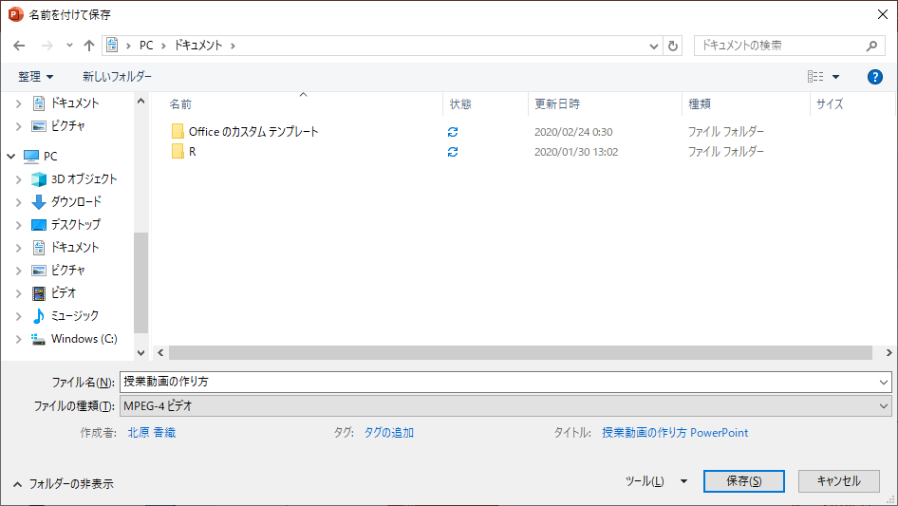
ビデオ出力で動画ファイルに変換
[記録されたタイミングとナレーションを使用する]に変更
ビデオの作成から[ビデオの作成]をクリック
ファイル名を入れて保存してください。MPEG4ファイルに変換されます。

Slide 6
最後に
[挿入]－[メディア]－[オーディオ]から「オーディオの録音」を選ぶと、該当のスライドだけに音声が付けられます。

Slide 7
※Office2013、2016では、3番目のスライドの後、
音声のみ記録が開始されます。

